Slide 1
TITRE DU DIAPORAMA
date

Slide 2
Titre 1
Texte 1
Texte 2
Texte 3
Texte 4
Texte 5

Slide 3
Titre 1
Itatios saecto dolores sin rehent volectium ipisquaecus ero mincien danditi conet occumet omniati orrovid utet ad quo bearumet re sam dolest excescia a volorionet voluptatur, siti a debis eatur simolent. susa quas es quat que perferi optatur? Quidenis inimet quo etureprs orporepe dolores natiis sequam, sit alitiunt, nonsequam esciusam et volorro remquististo illendi aut reptaspiti arissi con nost liquat qu.

Slide 4
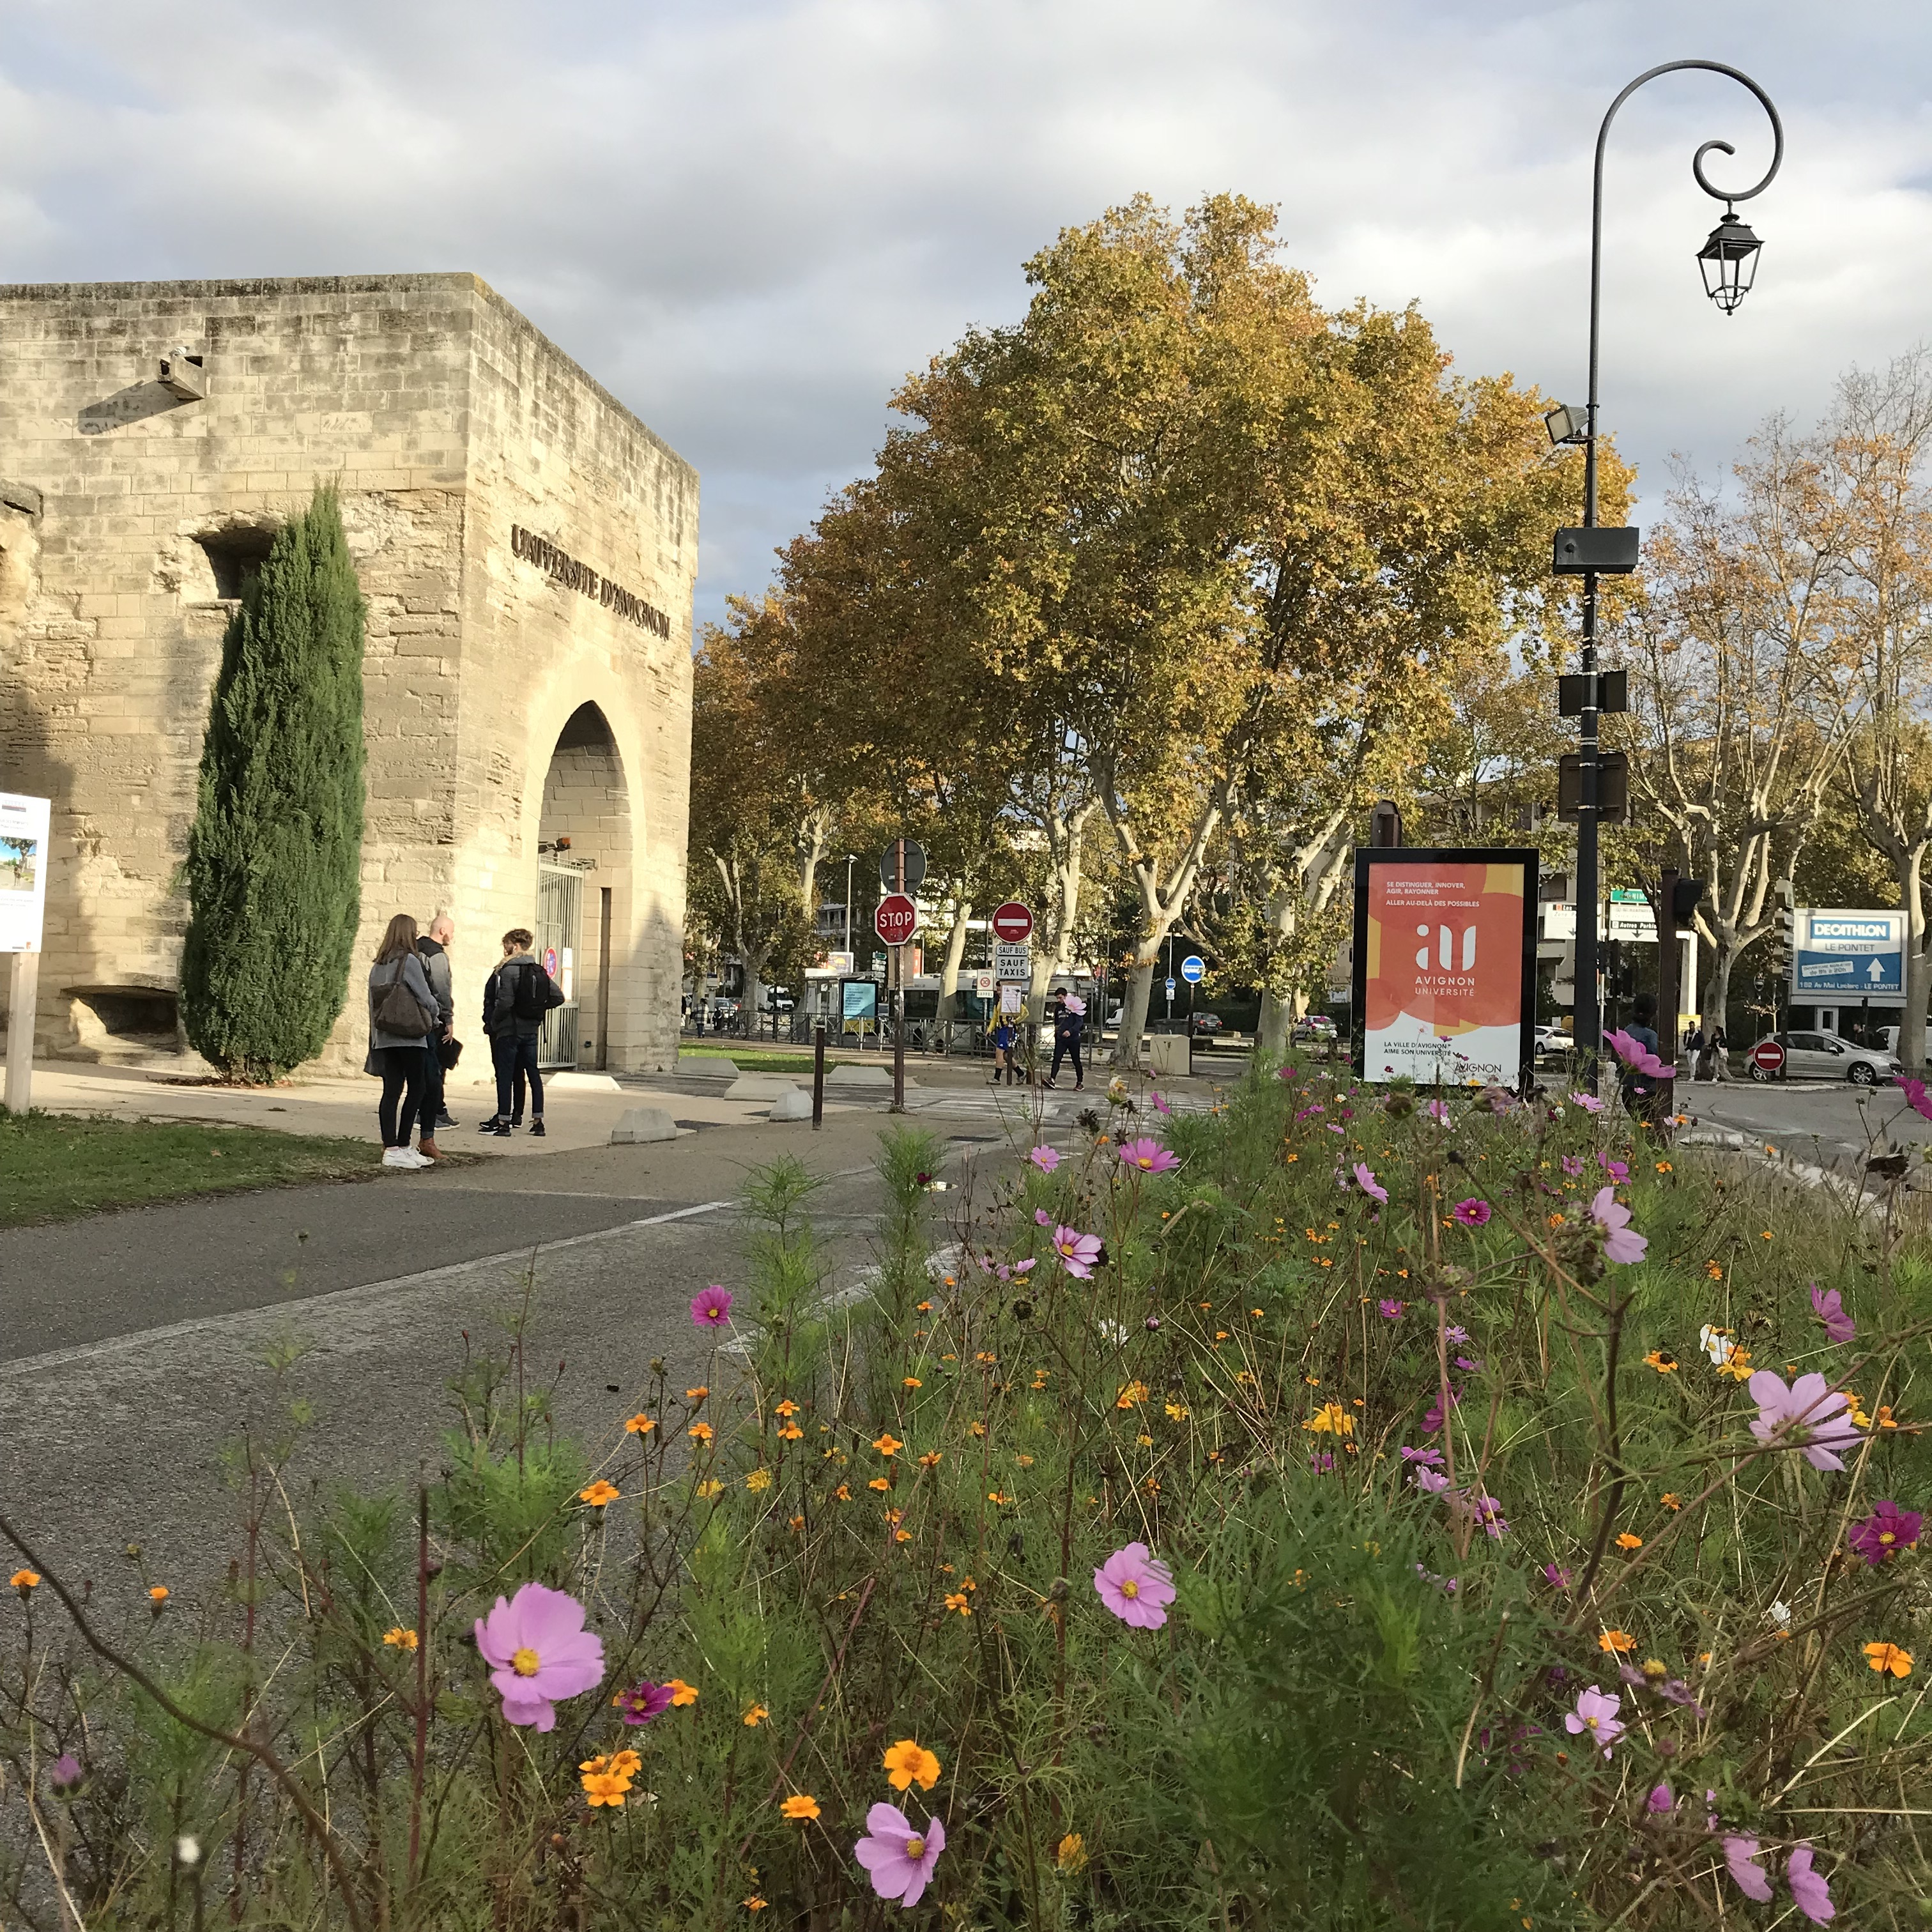
Titre 1
Texte 1
Texte 2
Texte 3
Texte 4
Texte 5

